Slide 1
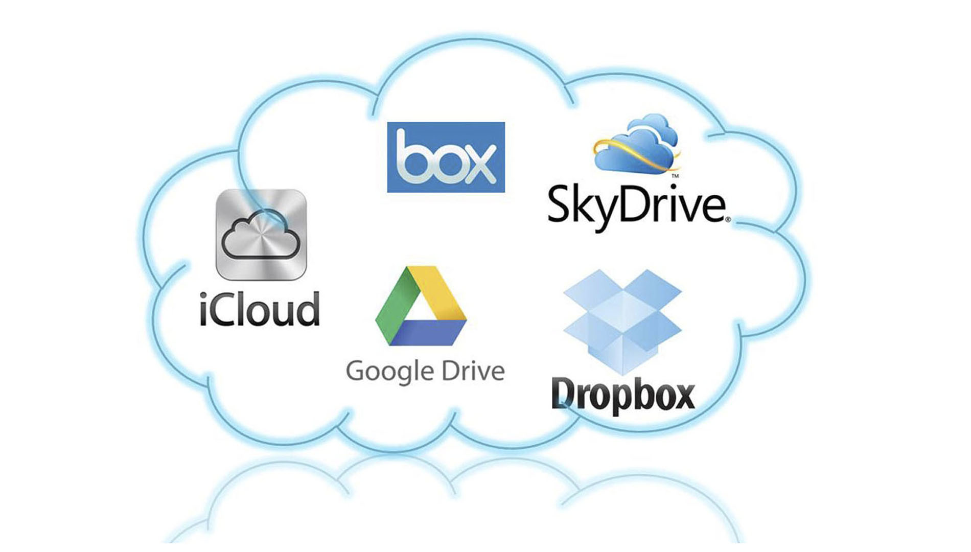
Хмарні офісні середовища

Slide 2
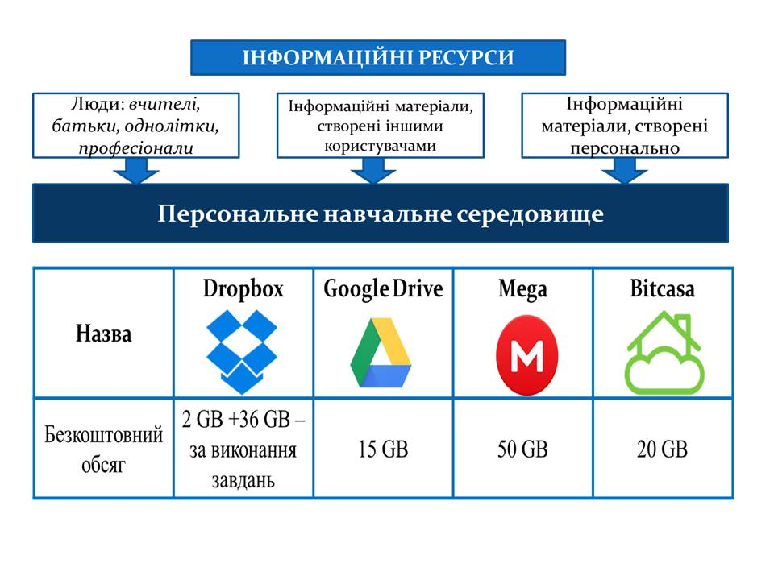

Slide 3
WPS Office
https://www.wps.com

Slide 4
WPS Office
WPS Office (абревіатура для Writer, Presentation and Spreadsheets, відомий також раніше як Kingsoft Office) — проєкт, в рамках якого китайською компанією Kingsoft розвивається аналог офісного пакету MS Office, написаний на Qt і націлений на роботу в Microsoft Windows, macOS, Linux, iOS та Android.
Станом на 2020 рік версію Linux розробляє та підтримує волонтерська спільнота, а не сама Kingsoft.

Slide 5
До складу пакету входить:
текстовий процесор Writer,
система для створення презентацій Presentation
табличний процесор Spreadsheets.
Персональна базова версія безкоштовна. Повнофункціональна версія професійного класу також доступна за передплату.

Slide 6
Історія розвитку
Продукт мав довгу історію розвитку в Китаї під назвою WPS та WPS Office. Протягом певного часу компанія Kingsoft називала свій продукт KSOffice, намагаючись завоювати міжнародний ринок, але пізніше повернулась до назви WPS Office.
Починаючи з WPS Office 2005 використовується користувацький інтерфейс аналогічний інтерфейсу продуктів Microsoft Office та підтримує, крім «рідних» форматів Kingsoft, також формати документів Microsoft Office.

Slide 7
Переваги WPS Office
Пакет поширюється як безкоштовно, так і за підпискою.
Як перевага перед LibreOffice, Google Docs і Lotus Symphony називається звичний для користувачів MS Office інтерфейс, який дозволяє спростити перехід користувачів на пакет WPS Office.
Пакетом підтримується як інтерфейс в стилі «стрічка», так і класичний інтерфейс.

Slide 8
Відмінності WPS Office
З відмінностей відзначається можливість одночасної роботи з групою документів через систему вкладок у вікні файла, за аналогією з відкриттям різних сайтів у вкладках сучасних браузерів.
Використання формату документів ODF потребує встановлення додаткового розширення

Slide 9
Варіанти WPS Office. Для комп'ютера
WPS Office 2019 для Windows
Персоналізоване програмне забезпечення для офісу, повна підтримка PDF
WPS Office 2019 для Mac
Повністю безкоштовне офісне програмне забезпечення для Mac OS для поширених форматів файлів.
WPS Office 2019 для Linux
Сумісний з Fedora, CentOS, OpenSUSE, Ubuntu, Mint, Knoppix та ін.
Спочатку підтримувались як 32, так і 64-бітні системи, проте підтримка 32-бітних систем припинилася з липня 2019 року.

Slide 10
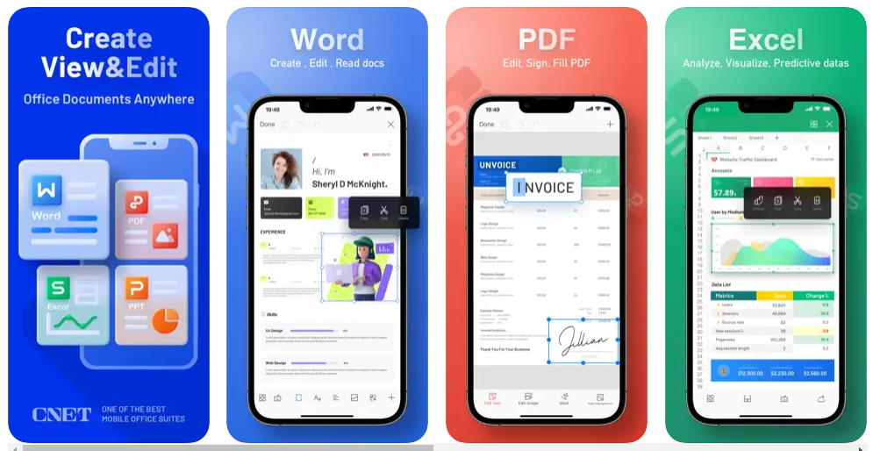
Варіанти WPS Office. Для мобільних пристроїв
https://apps.apple.com/ua/app/wps-office-pdf-docs-sheets/id1491101673?l=uk

Slide 11
Варіанти WPS Office. Для мобільних пристроїв
WPS Office 2019 для Android
WPS Office для Android містить чотири основні компоненти: Writer, Spreadsheets та Presentation та переглядач PDF.
Висока сумісність: не потребує конвертувати документи, повністю сумісний з документами Office.
Підтримка конфіденційності: шифрування документів, встановлення дозволів на копіювання / редагування.
Хмарна синхронізація: документи WPS для ПК / смартфон легко інтегруються та синхронізуються в будь-який час.

Slide 12
Варіанти WPS Office. Для мобільних пристроїв
WPS Office 2019 для IOS
Сумісність із загальними форматами документів, повна підтримка форматів Microsoft.
Спільний перегляд: Файл може синхронно переглядатися на кількох пристроях.
Презентації: Ви можете записувати екран зі смартфона та голос із мікрофона.

Slide 13
Варіанти WPS Office. Для мобільних пристроїв
Вебофіс
WPS Document/Web OfficeEnterprise Cloud Office, працює при встановленому WPS Office для Windows
Повна платформа підтримки WPS Office
Хмарний документ: онлайновий офіс для спільної роботи, спільне редагування в реальному часі для кількох людей
Система управління підприємством: Створення структури організації підприємства, додавання або масове імпортування членів.

Slide 14
Формати файлів

Slide 16
